Slide 1
Мотивационные карточки
Работу подготовила:
Классный руководитель 2 «е» класса
Кривко Алёна Олеговна

Slide 2
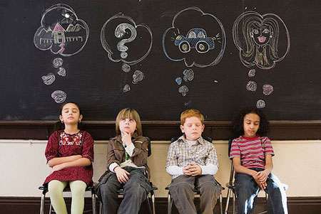
Мотивация - побуждение к действию; психофизиологический процесс, управляющий поведением человека, задающий его направленность, организацию, активность и устойчивость; способность человека деятельно удовлетворять свои потребности.

Slide 3
Мотивационная основа учебной деятельности учащегося состоит из следующих элементов:
- сосредоточение внимания на учебной ситуации;
- осознание смысла предстоящей деятельности;
- осознанный выбор мотива;
- целеполагание;
- стремление к цели (осуществление учебных действий);
- стремление к достижению успеха;
- самооценка процесса и результатов деятельности (эмоциональное отношение к деятельности).

Slide 4
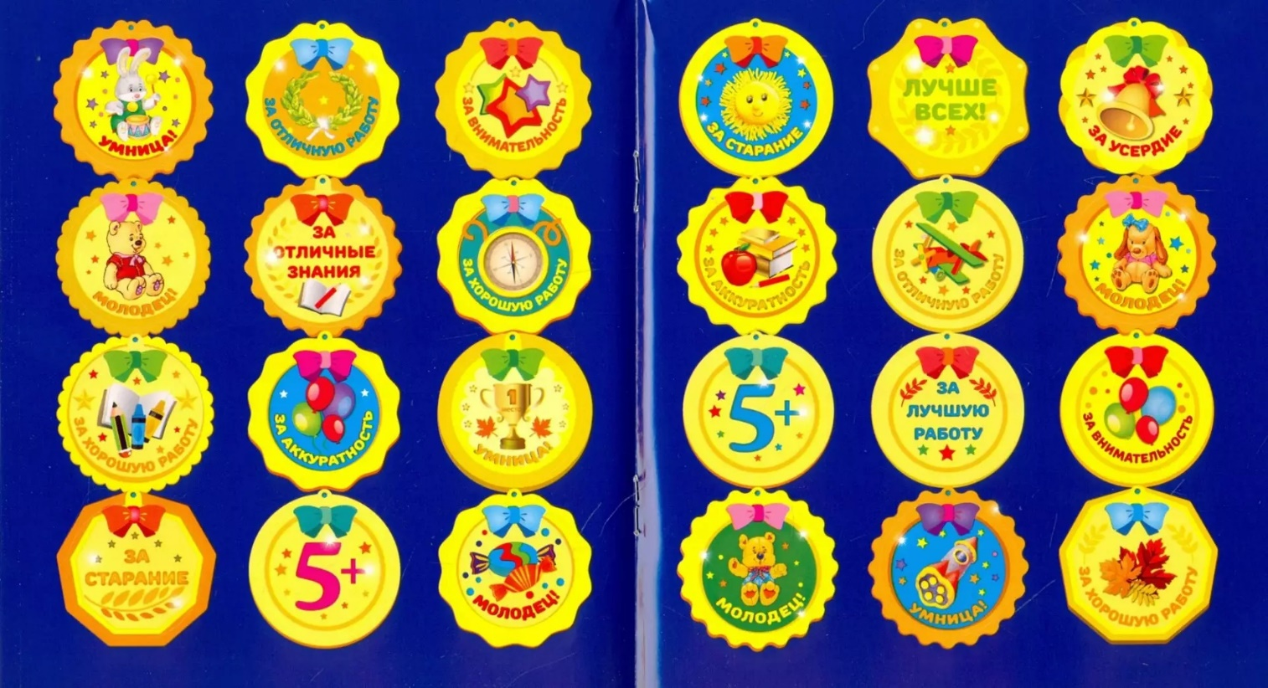
Эта система используется как метод закрепления определённого поведения или увеличения частоты его проявления. Она обеспечивает положительное подкрепление для ребёнка с помощью карточек,наклеек, которые выдаются ему после выполнения определённых задач или демонстрации им желаемого поведения.

Slide 5
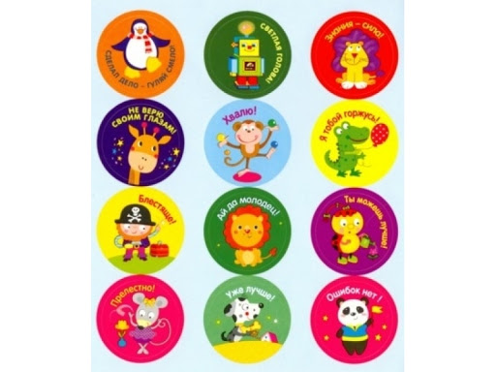
Основные «шаги» в жетонной системе:
Ребёнок не имеет отрицательные карточки и не имеет доступа к желаемым предметам и действиям.
Ребёнок занимается желательным поведением, целевым поведением, работает на уроках.
Ребёнок получает положительные карточки за участие в целевом поведении
Ребёнок обменивает карточки на доступ к желаемым предметам или деятельности.

Slide 6
Карточки - это универсальная система поощрений, и использовать ее для обучения можно вне зависимости возраста или развития ребенка. Естественно, нужно выбирать количество карточек на основе индивидуальных потребностей ребенка, но понять, что нужно собрать определенное количество карточек для того, что бы получить приз - может практически каждый ребенок.

